Slide 1
Kit com PERL Mise à jour Juin 2023
« Toutes les entreprises PERL sont les pièces
d’un moteur régional qui réussit… »

Slide 2
CONTEXTE
A propos
Le réseau PERL rassemble plus de 360 entreprises industrielles et de services à l'industrie régionales à fort potentiel de développement, véritables locomotives de la 1ère région industrielle de France.
En chiffres
En 2022, elles représentaient plus de 3 Mds € de chiffre d’affaires cumulé et plus de 14 500 emplois dans la région. Ces pépites régionales sont au cœur de la stratégie économique régionale, visant à permettre d’accélérer leur croissance : de TPE à PME, puis de PME à ETI. A ce titre, elles bénéficient en priorité de tous les services de l’Agence, dans le cadre d’une convention d’accompagnement.
En pratique
Les entreprises PERL font l'objet d'une convention tripartite avec la Région Auvergne-Rhône-Alpes et l'Agence Auvergne-Rhône-Alpes-Entreprises d'une durée de 3 ans et deviennent adhérentes de l'Agence.

Slide 3
Le logotype

Slide 4
DéclinaisonS

Slide 5
AUTRE FORMA

Slide 6
TEXTES
🧿 Le réseau PERL - accélérateur des industries régionales d’excellence
🧿« Toutes les entreprises PERL sont les pièces d’un moteur régional qui réussit… »
🧿 Le réseau PERL rassemble plus de 360 entreprises industrielles et de services à l'industrie régionales à fort potentiel de développement, véritables locomotives de la 1ère région industrielle de France. En 2022, elles représentaient plus de 3 Mds € de chiffre d’affaires cumulé et plus de 14 500 emplois dans la région. Ces pépites régionales sont au cœur de la stratégie économique régionale, visant à permettre d’accélérer leur croissance : de TPE à PME, puis de PME à ETI. A ce titre, elles bénéficient en priorité de tous les services de l’Agence, dans le cadre d’une convention d’accompagnement spécifique.

Slide 7
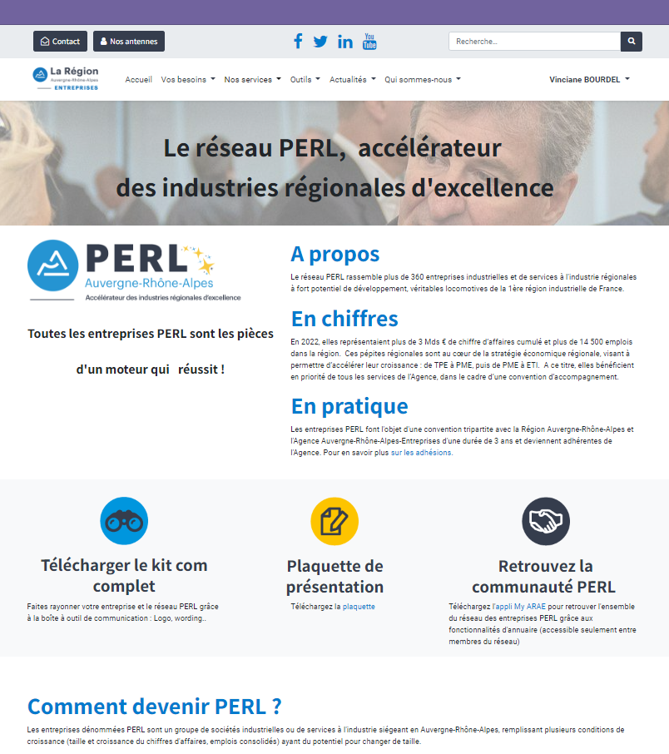
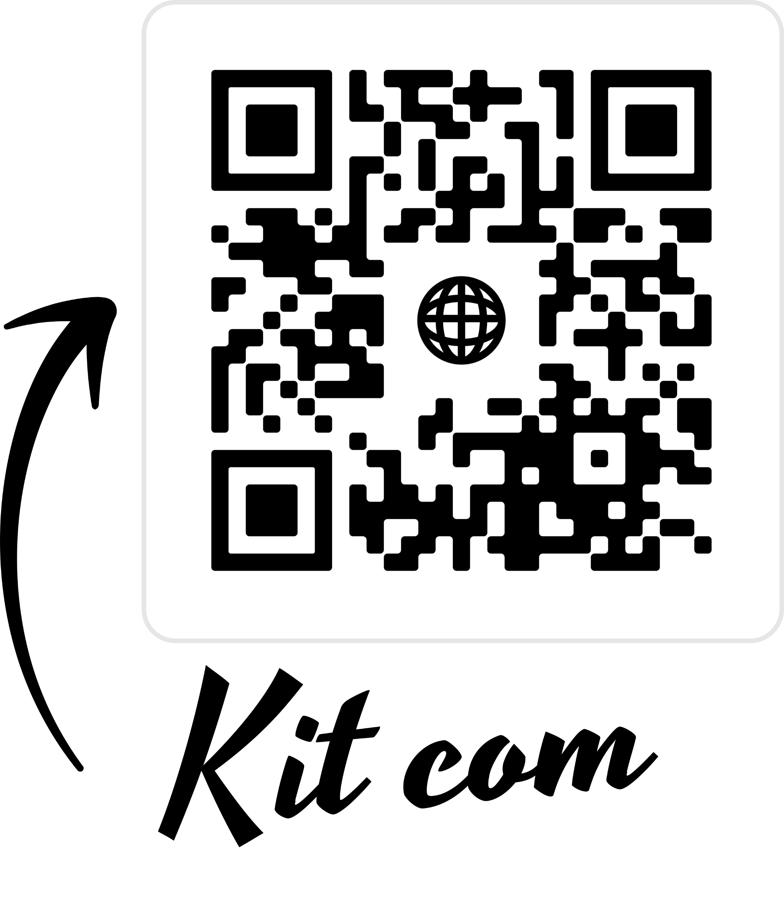
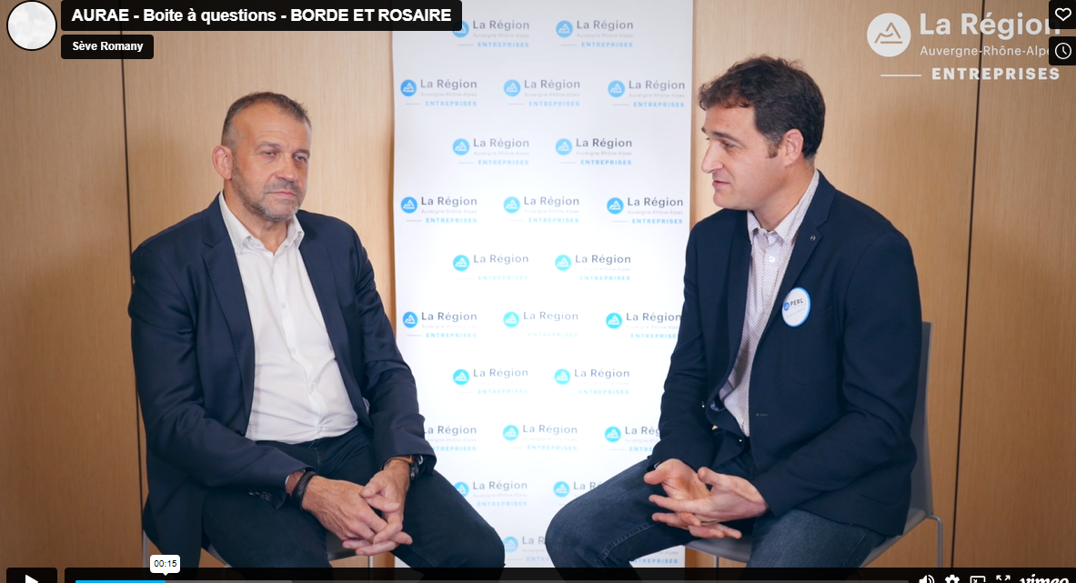
FAIRE CONNAITRE Le RESEAU PERL
Site web
Réseaux sociaux
Plaquette d’information
Appli My ARAE
Vidéos
Accessible sur une seule page : https://www.auvergnerhonealpes-entreprises.fr/perl

Slide 8
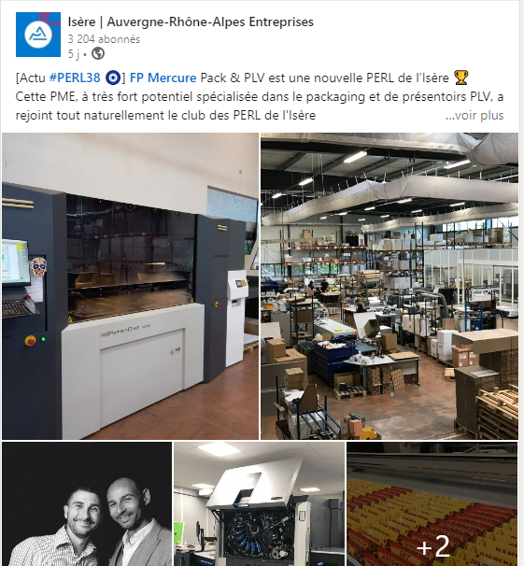
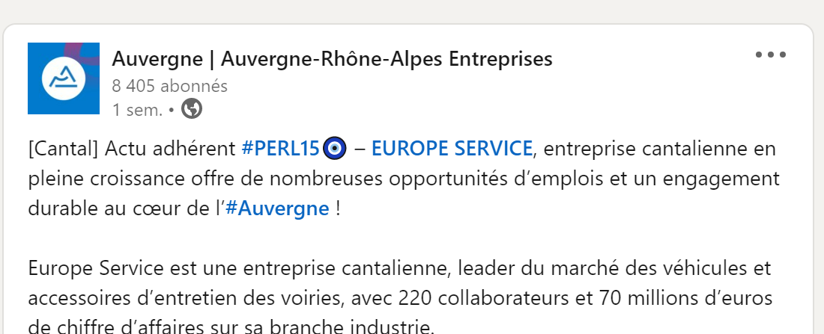
LE reseau PERL sur les RESEAUX SOCIAUX
Hashtags sur Linkedin et Twitter
#PERL +(numéro du département)+ 🧿
-> Exemple PERL du Cantal : #PERL15🧿
#FiersDeNosIndustries #AuvergneRhoneAlpesEntreprises
Tag de l’agence – au choix
Linkedin/Facebook Agence: @auvergne rhone alpes entreprises
Linkedin Antennes : Auvergne, Ain, Drôme-Ardèche, Isère, Loire, Rhône, Savoie, Haute-Savoie
Twitter : @auraentreprises

Slide 9
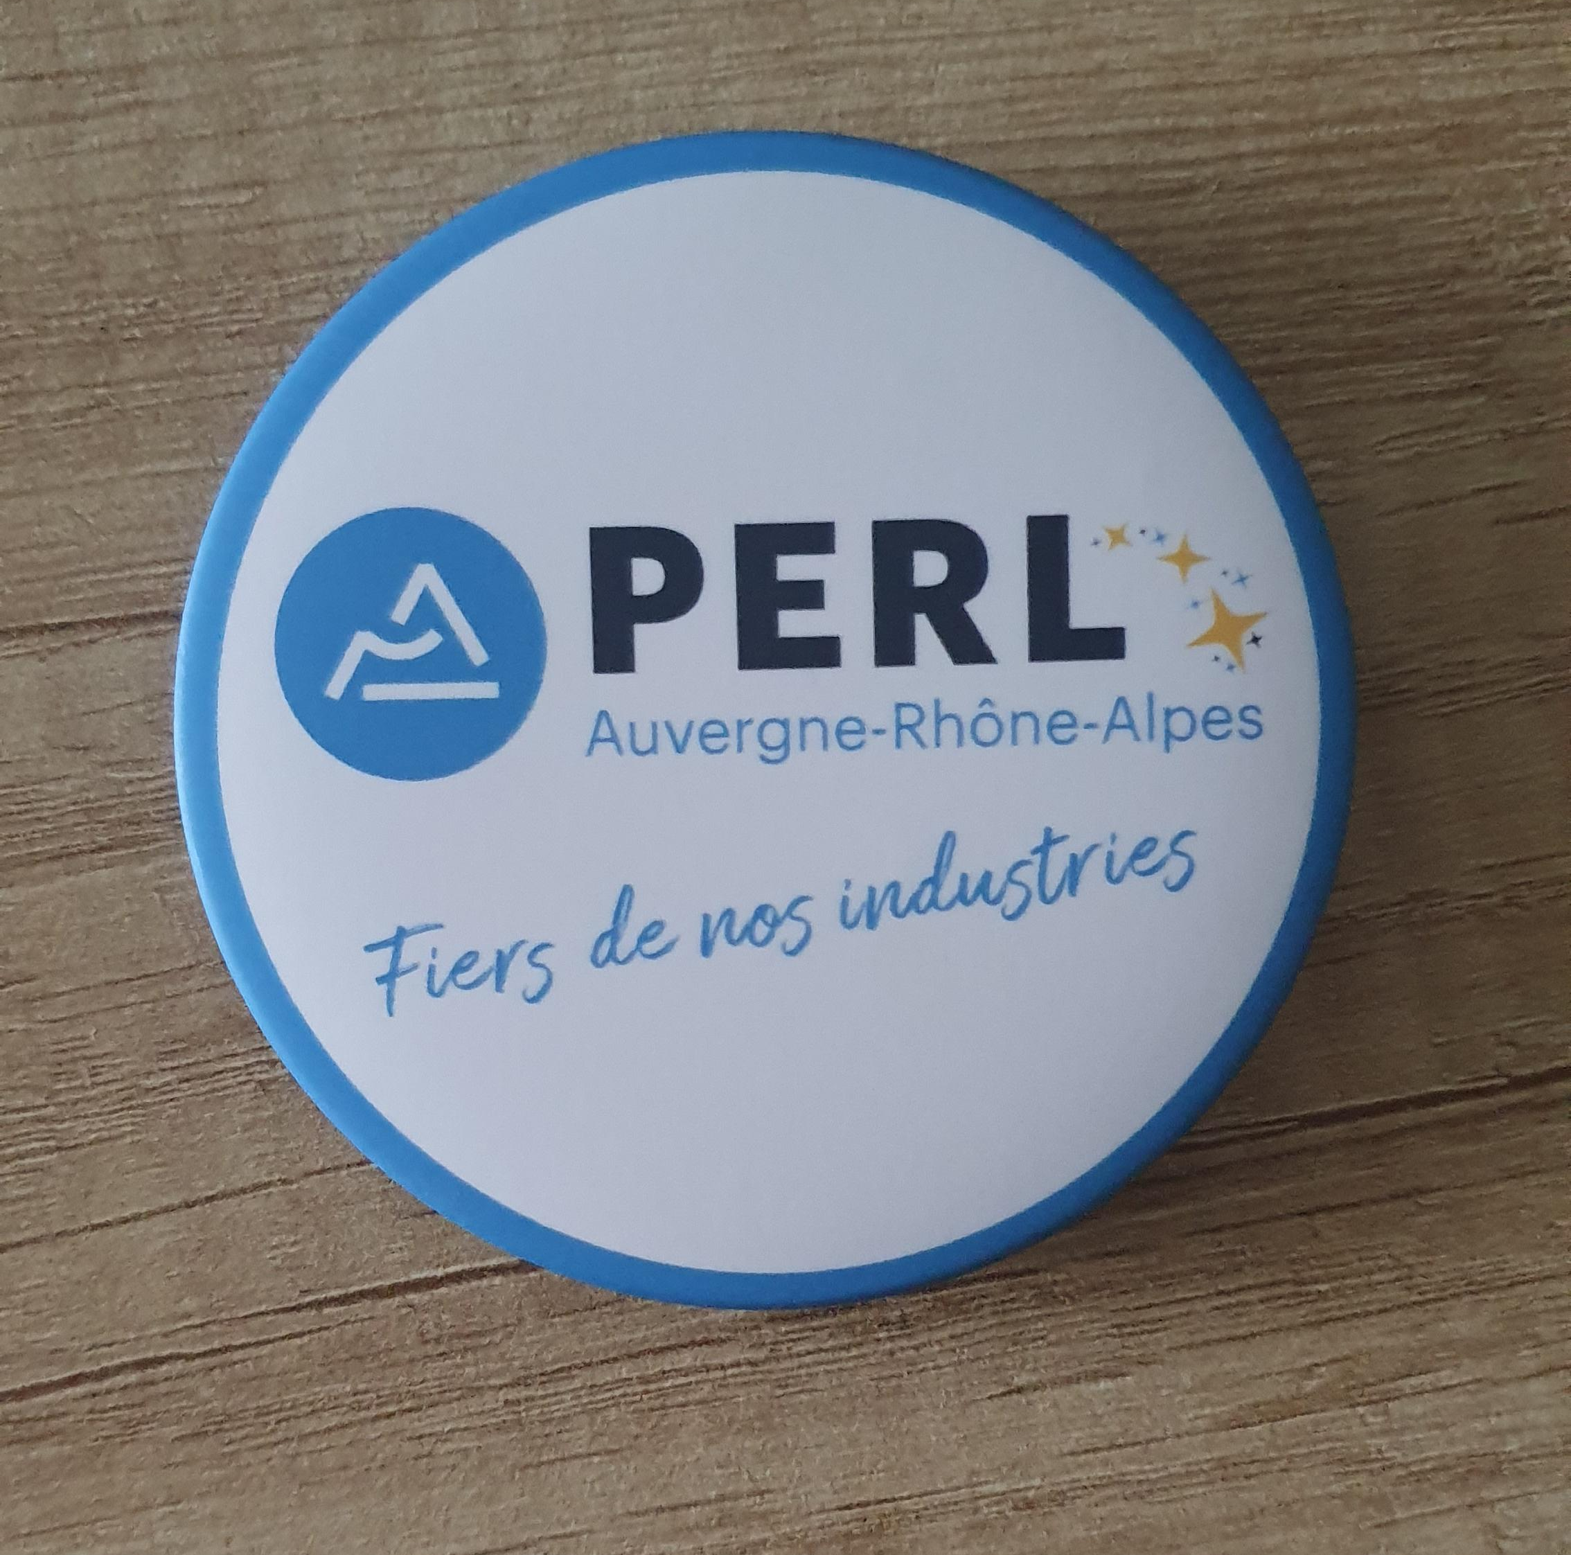
GOODIES

Slide 10
PLAN DE COMMUNICATION
Site web
Rencontres territoriales PERL
Réseaux sociaux
Série vidéos PERL
Mailing aux PERL
Goodies
Présentation du Kit com
Remise de badges
AG
Teaser – 1/mois
Présentation d’une PERL- 1 fois / mois sur les RS territoriaux
Accès au kit com
Plaquette de communication
Présentation
Kit com téléchargeable

